Slide 1
Lezione 10 – misure di complessità
Lezione del 06/04/2023

Slide 2
Misure di complessità
Siamo alla dispensa 6, paragrafo 6.1
Una misura di complessità è una funzione c che associa un valore numerico ad una macchina di Turing T e ad un suo input x
c(T,x) intende rappresentare il “costo” della computazione T(x)
Affinché c possa essere considerata una misura di complessità, essa deve soddisfare le due seguenti proprietà, note come assiomi di Blum:
1) c è definita per tutte e sole le computazioni che terminano
se una computazione T(x) non termina, non ha senso considerare che tale computazione abbia come costo un valore finito;
2) c deve essere una funzione calcolabile,
ossia, deve esistere una macchina di Turing M che, ricevendo in input una macchina di Turing T ed un suo input x, calcola c(T,x) ogniqualvolta c(T,x) è definita (cioè, ogniqualvolta T (x) termina)
intuitivamente, questo significa che, il costo di una computazione T(x) (che termina) dobbiamo poterlo calcolare effettivamente.

Slide 3
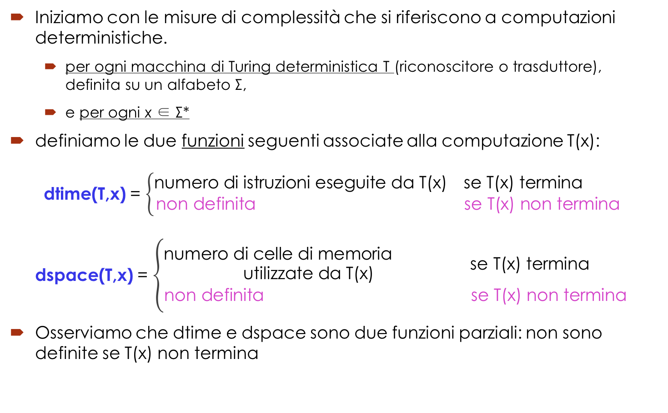
Misure deterministiche
Iniziamo con le misure di complessità che si riferiscono a computazioni deterministiche.
per ogni macchina di Turing deterministica T (riconoscitore o trasduttore), definita su un alfabeto Σ,
e per ogni x ∈ Σ*
definiamo le due funzioni seguenti associate alla computazione T(x): dtime(T,x) = $\left\{\begin{matrix}\text{numero} \text{di} \text{istruzioni} \text{eseguite} \text{da} \text{T}\text{(}\text{x}\text{)} & \text{se} \text{T}\text{(}\text{x}\text{) }\text{termina} \\ \text{non} \text{definita} & \text{se} \text{T}\text{(}\text{x}\text{) }\text{non} \text{termina}\end{matrix}\right.$ dspace(T,x) = $\left\{\begin{matrix}\begin{aligned}\text{numero} \text{di} \text{celle} \text{di} \text{memoria} \\ \text{utilizzate} \text{da} \text{T}\text{(}\text{x}\text{)}\end{aligned} & \text{se} \text{T}\text{(}\text{x}\text{) }\text{termina} \\ \text{non} \text{definita} & \text{se} \text{T}\text{(}\text{x}\text{) }\text{non} \text{termina}\end{matrix}\right.$
Osserviamo che dtime e dspace sono due funzioni parziali: non sono definite se T(x) non termina

Slide 4
Misure deterministiche
Dimostriamo ora che le funzioni dtime e dspace soddisfano i due assiomi di Blum.
1) Facile: lo abbiamo già osservato!
Per ogni macchina di Turing deterministica T e per ogni x ∈ Σ*, dtime(T,x) e dspace(T,x) sono definite se e solo se T (x) termina.
2) Dobbiamo mostrare che dtime e dspace sono calcolabili. Iniziamo da dtime:
consideriamo una modifica U_{dtime} della macchina di Turing universale U:
aggiungiamo ad U il nastro N₅ che fungerà da contatore del numero di istruzioni della computazione T(x)
U_{dtime}(T,x) si comporta come U(T,x) con l’unica differenza che, dopo avere eseguito una quintupla della macchina T su input x ed essersi preparata ad eseguire la quintupla successiva, scrive un 1 sul nastro N₅ e muove a destra la testina su tale nastro.
Al termine della computazione U_{dtime}(T,x) (se essa termina) il nastro N₅ conterrà, codificato in unario, il numero di passi eseguiti dalla computazione T(x)
dunque, dtime è una funzione calcolabile.
La dimostrazione che dspace è una funzione calcolabile è simile e la fate come esercizio.
NB: RIGUARDATE LA MACCHINA UNIVERSALE!

Slide 5
Misure non deterministiche (1)
Passiamo ora a definire le misure di complessità che si riferiscono a computazioni non deterministiche.
per ogni macchina di Turing non deterministica NT (riconoscitore, per forza!), definita su un alfabeto Σ,
e per ogni x ∈ Σ*
tali che NT(x) ACCETTA,
definiamo le due funzioni seguenti:
ntime(NT,x) = minimo numero di istruzioni eseguite da una computazione deterministica accettante di NT(x)
nspace(NT,x) = minimo numero di celle utilizzate da una computazione deterministica accettante di NT(x).
Osservate che ntime e nspace sono due funzioni parziali – molto parziali, avendole definite solo per computazioni accettanti!
Potremmo aggiungere: se NT(x) non accetta, anche quando NT(x) termina, allora
ntime(NT,x) non è definita
nspace(NT,x) non è definita

Slide 6
Misure non deterministiche
Ma perché, nella definizione di ntime e nspace, si parla di computazioni che “accettano” invece che di computazioni che “terminano”?
Ve la ricordate quella (dannata) asimmetria nelle definizioni di accettazione e di rigetto di una macchina non deterministica?
NT(x) accetta se esiste una sua computazione deterministica che accetta
NT(x) rigetta se tutte le sue computazioni deterministiche rigettano
Perciò, se vogliamo estendere le definizioni di ntime e nspace a tutte le computazioni che terminano, dobbiamo dire che: per ogni macchina di Turing non deterministica NT, definita su un alfabeto Σ, e per ogni x ∈ Σ* tali che NT(x) RIGETTA,
ntime(NT,x) = massimo numero di istruzioni eseguite da una computazione deterministica rigettante di NT(x)
nspace(NT,x) = massimo numero di celle utilizzate da una computazione deterministica rigettante di NT(x).
Anche con questa estensione, le funzioni ntime e nspace restano funzioni parziali
Per esercizio, dimostrate che soddisfano gli assiomi di Blum

Slide 7
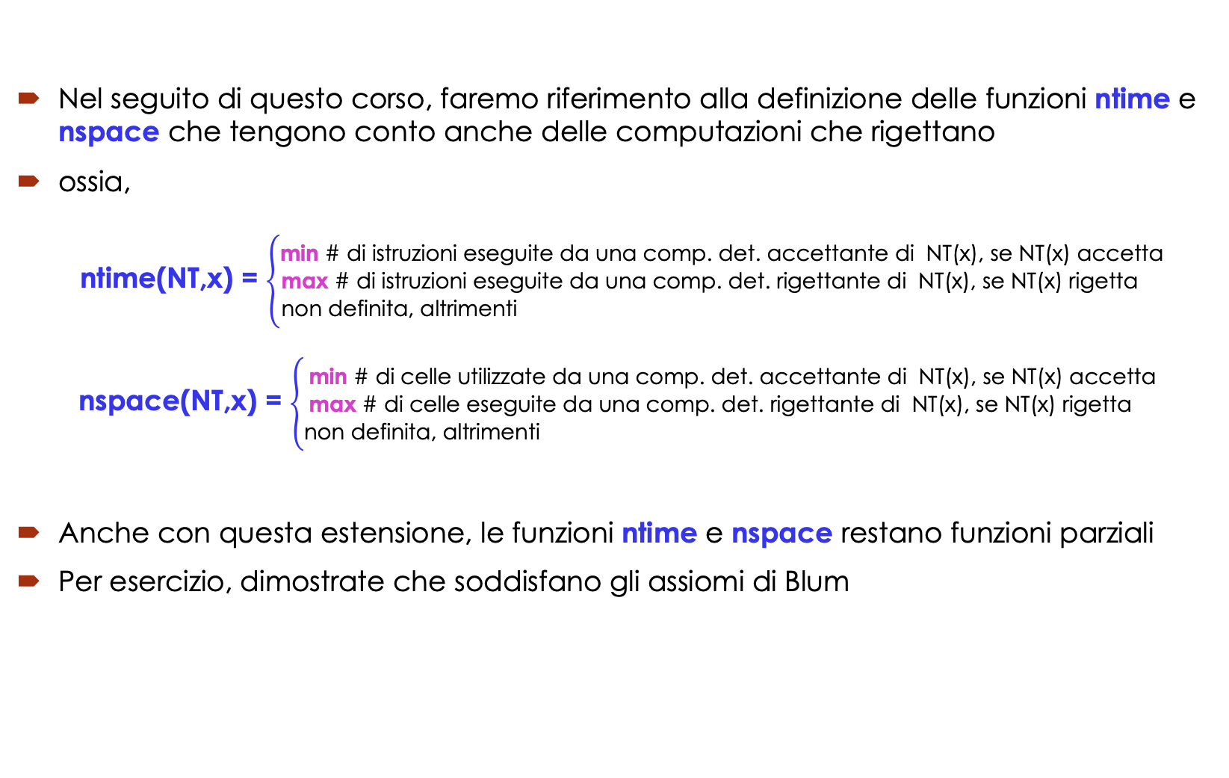
Misure non deterministiche (2)
Nel seguito di questo corso, faremo riferimento alla definizione delle funzioni ntime e nspace che tengono conto anche delle computazioni che rigettano
ossia, ntime(NT,x) = $\left\{\begin{aligned}\text{min} \text{\# }\text{di} \text{istruzioni} \text{eseguite} \text{da} \text{una} \text{comp}\text{. }\text{det}\text{. }\text{accettante} \text{di} \text{NT}\text{(}\text{x}\text{), }\text{se} \text{NT}\text{(}\text{x}\text{) }\text{accetta} \\ \text{max} \text{\#} \text{di} \text{istruzioni} \text{eseguite} \text{da} \text{una} \text{comp}\text{.} \text{det}\text{.} \text{rigettante} \text{di} \text{NT}\text{(}\text{x}\text{), }\text{se} \text{NT}\text{(}\text{x}\text{) }\text{rigetta} \\ \text{non} \text{definita}\text{, }\text{altrimenti} \end{aligned}\right.$ nspace(NT,x) = $\left\{\begin{aligned}\text{min} \text{\# }\text{di} \text{celle} \text{utilizzate} \text{da} \text{una} \text{comp}\text{. }\text{det}\text{. }\text{accettante} \text{di} \text{NT}\text{(}\text{x}\text{), }\text{se} \text{NT}\text{(}\text{x}\text{) }\text{accetta} \\ \text{max} \text{\# }\text{di} \text{celle} \text{eseguite} \text{da} \text{una} \text{comp}\text{. }\text{det}\text{. }\text{rigettante} \text{di} \text{NT}\text{(}\text{x}\text{), }\text{se} \text{NT}\text{(}\text{x}\text{) }\text{rigetta} \\ \text{non} \text{definita}\text{, }\text{altrimenti} \end{aligned}\right.$
Anche con questa estensione, le funzioni ntime e nspace restano funzioni parziali
Per esercizio, dimostrate che soddisfano gli assiomi di Blum

Slide 8
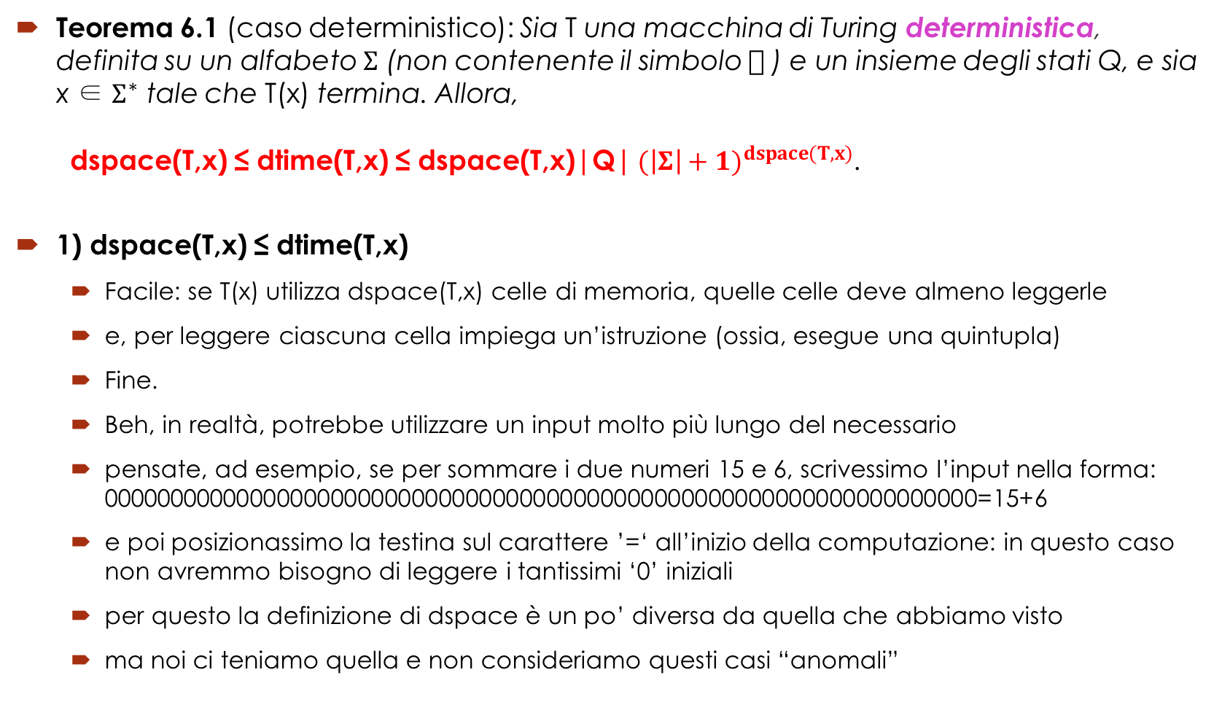
Relazioni fra spazio e tempo
Teorema 6.1 (caso deterministico): Sia T una macchina di Turing deterministica, definita su un alfabeto $Σ$ (non contenente il simbolo ) e un insieme degli stati Q, e sia x ∈ $Σ^{∗}$ tale che T(x) termina. Allora, dspace(T,x) ≤ dtime(T,x) ≤ dspace(T,x)|Q| ${(\left|Σ\right|+1)}^{dspace(T,x)}$.
1) dspace(T,x) ≤ dtime(T,x)
Facile: se T(x) utilizza dspace(T,x) celle di memoria, quelle celle deve almeno leggerle
e, per leggere ciascuna cella impiega un’istruzione (ossia, esegue una quintupla)
Fine.
Beh, in realtà, potrebbe utilizzare un input molto più lungo del necessario
pensate, ad esempio, se per sommare i due numeri 15 e 6, scrivessimo l’input nella forma: 00000000000000000000000000000000000000000000000000000000000000000=15+6
e poi posizionassimo la testina sul carattere ’=‘ all’inizio della computazione: in questo caso non avremmo bisogno di leggere i tantissimi ‘0’ iniziali
per questo la definizione di dspace è un po’ diversa da quella che abbiamo visto
ma noi ci teniamo quella e non consideriamo questi casi “anomali”

Slide 9
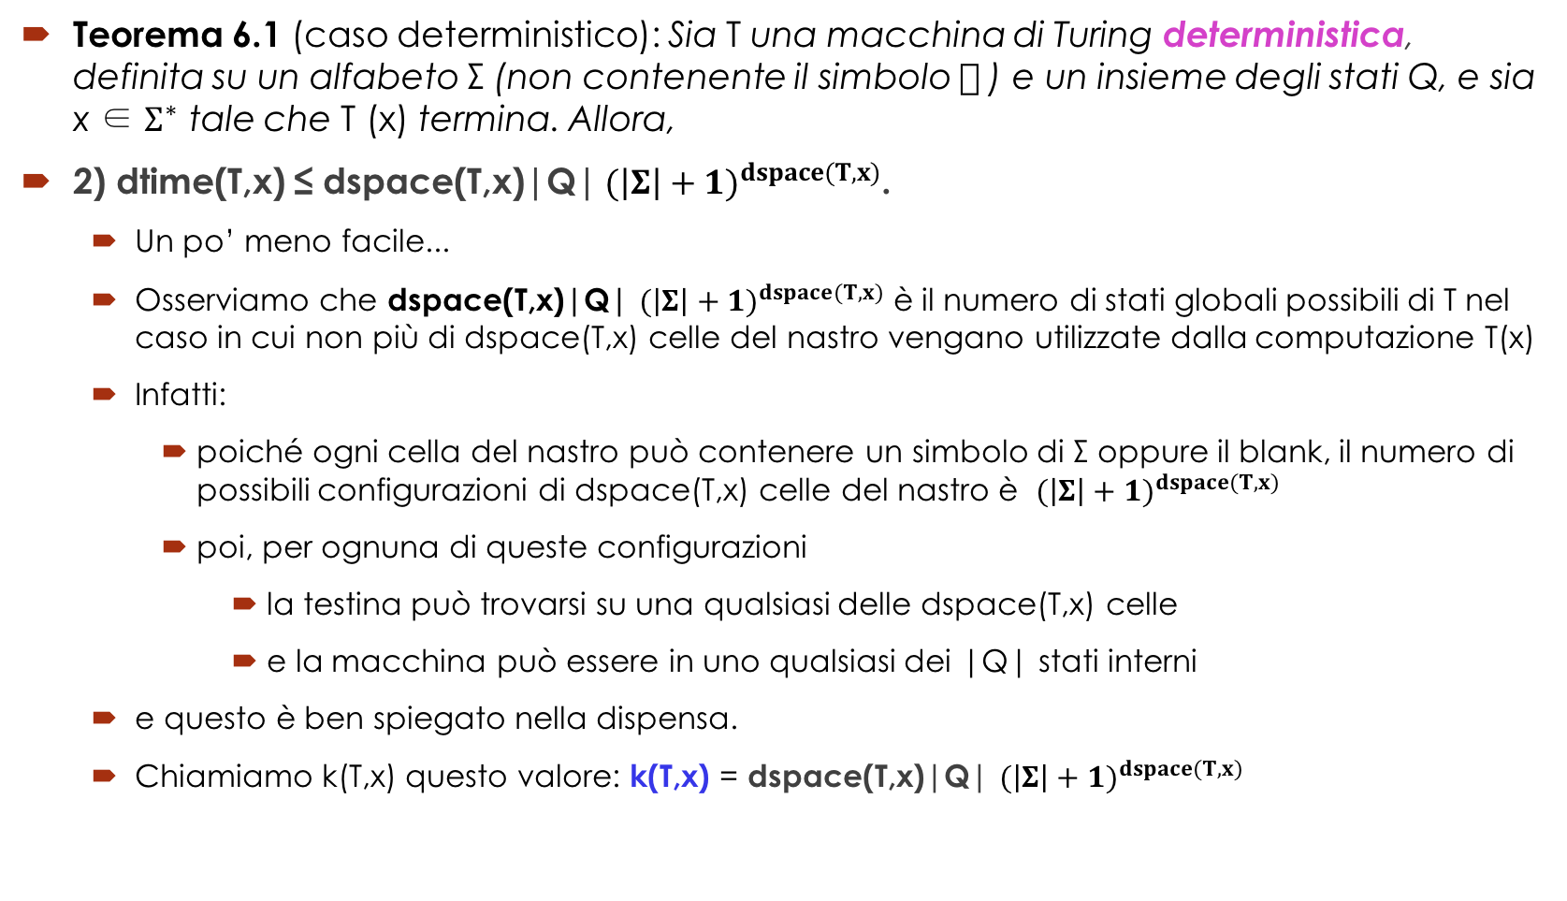
Relazioni fra spazio e tempo
Teorema 6.1 (caso deterministico): Sia T una macchina di Turing deterministica, definita su un alfabeto Σ (non contenente il simbolo ) e un insieme degli stati Q, e sia x ∈ $Σ^{∗}$ tale che T (x) termina. Allora,
2) dtime(T,x) ≤ dspace(T,x)|Q| ${(\left|Σ\right|+1)}^{dspace(T,x)}$.
Un po’ meno facile...
Osserviamo che dspace(T,x)|Q| ${(\left|Σ\right|+1)}^{dspace(T,x)}$ è il numero di stati globali possibili di T nel caso in cui non più di dspace(T,x) celle del nastro vengano utilizzate dalla computazione T(x)
Infatti:
poiché ogni cella del nastro può contenere un simbolo di Σ oppure il blank, il numero di possibili configurazioni di dspace(T,x) celle del nastro è ${(\left|Σ\right|+1)}^{dspace(T,x)}$
poi, per ognuna di queste configurazioni
la testina può trovarsi su una qualsiasi delle dspace(T,x) celle
e la macchina può essere in uno qualsiasi dei |Q| stati interni
e questo è ben spiegato nella dispensa.
Chiamiamo k(T,x) questo valore: k(T,x) = dspace(T,x)|Q| ${(\left|Σ\right|+1)}^{dspace(T,x)}$

Slide 10
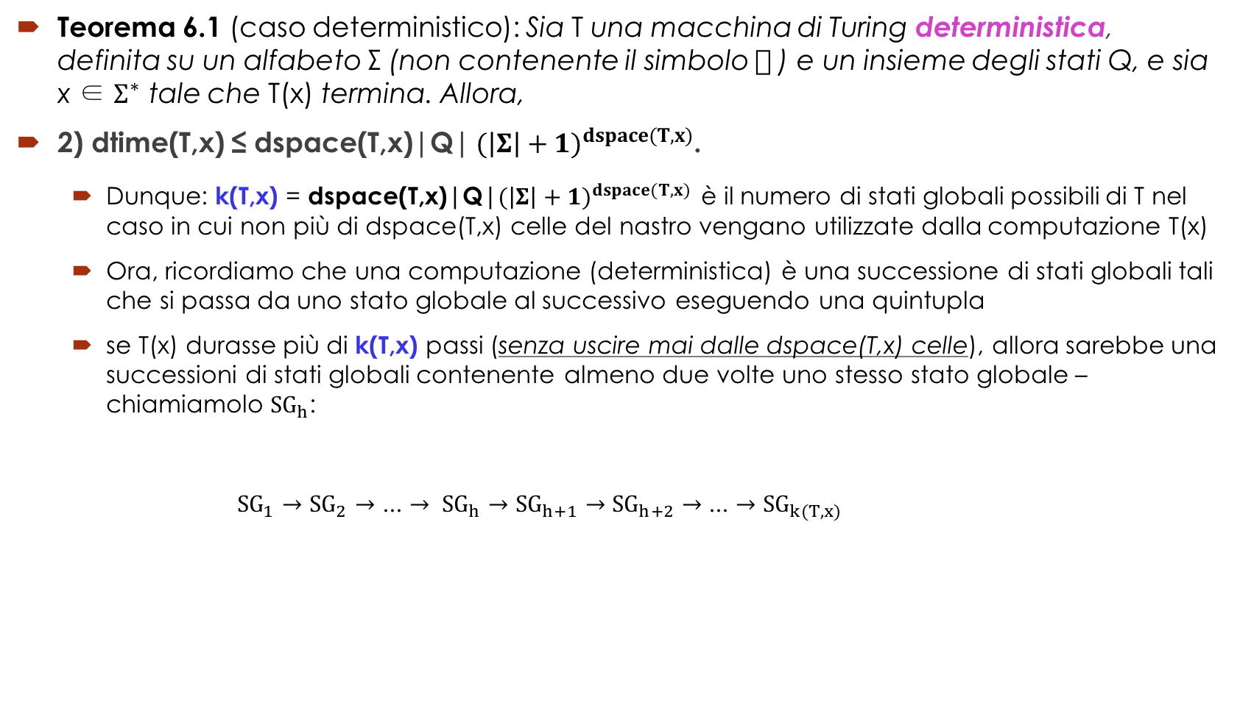
Relazioni fra spazio e tempo
Teorema 6.1 (caso deterministico): Sia T una macchina di Turing deterministica, definita su un alfabeto Σ (non contenente il simbolo ) e un insieme degli stati Q, e sia x ∈ $Σ^{∗}$ tale che T(x) termina. Allora,
2) dtime(T,x) ≤ dspace(T,x)|Q| ${(\left|Σ\right|+1)}^{dspace(T,x)}$.
Dunque: k(T,x) = dspace(T,x)|Q|${(\left|Σ\right|+1)}^{dspace(T,x)}$ è il numero di stati globali possibili di T nel caso in cui non più di dspace(T,x) celle del nastro vengano utilizzate dalla computazione T(x)
Ora, ricordiamo che una computazione (deterministica) è una successione di stati globali tali che si passa da uno stato globale al successivo eseguendo una quintupla
se T(x) durasse più di k(T,x) passi (senza uscire mai dalle dspace(T,x) celle), allora sarebbe una successioni di stati globali contenente almeno due volte uno stesso stato globale – chiamiamolo ${SG}_{h}$: ${SG}_{1}→$ ${SG}_{2}→$ ... $→ {SG}_{h}$ $→$ ${SG}_{h+1}→$ ${SG}_{h+2}→$ ... $→$ ${SG}_{k(T,x)}$

Slide 11
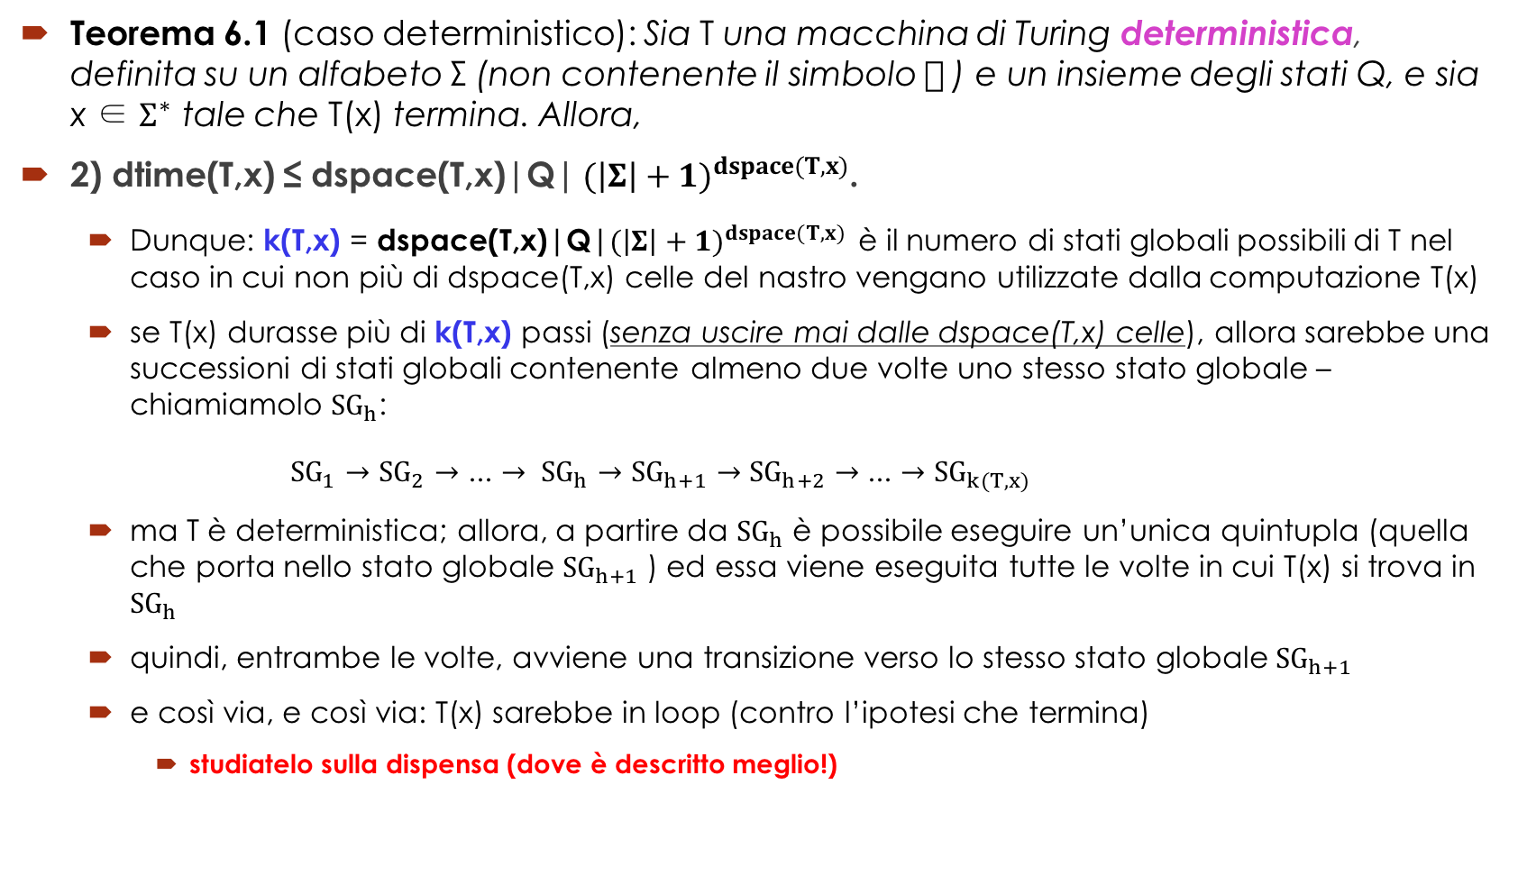
Relazioni fra spazio e tempo
Teorema 6.1 (caso deterministico): Sia T una macchina di Turing deterministica, definita su un alfabeto Σ (non contenente il simbolo ) e un insieme degli stati Q, e sia x ∈ $Σ^{∗}$ tale che T(x) termina. Allora,
2) dtime(T,x) ≤ dspace(T,x)|Q| ${(\left|Σ\right|+1)}^{dspace(T,x)}$.
Dunque: k(T,x) = dspace(T,x)|Q|${(\left|Σ\right|+1)}^{dspace(T,x)}$ è il numero di stati globali possibili di T nel caso in cui non più di dspace(T,x) celle del nastro vengano utilizzate dalla computazione T(x)
se T(x) durasse più di k(T,x) passi (senza uscire mai dalle dspace(T,x) celle), allora sarebbe una successioni di stati globali contenente almeno due volte uno stesso stato globale – chiamiamolo ${SG}_{h}$: ${SG}_{1}→$ ${SG}_{2}→$ ... $→ {SG}_{h}$ $→$ ${SG}_{h+1}→$ ${SG}_{h+2}→$ ... $→$ ${SG}_{k(T,x)}$
ma T è deterministica; allora, a partire da ${SG}_{h}$ è possibile eseguire un’unica quintupla (quella che porta nello stato globale ${SG}_{h+1}$ ) ed essa viene eseguita tutte le volte in cui T(x) si trova in ${SG}_{h}$
quindi, entrambe le volte, avviene una transizione verso lo stesso stato globale ${SG}_{h+1}$
e così via, e così via: T(x) sarebbe in loop (contro l’ipotesi che termina)
studiatelo sulla dispensa (dove è descritto meglio!)

Slide 12
Relazioni fra spazio e tempo
Teorema 6.1 (caso non deterministico): Sia NT una macchina di Turing non deterministica, definita su un alfabeto Σ (non contenente il simbolo ) e un insieme degli stati Q, e sia x ∈ Σ* tale che NT(x) accetta/termina. Allora, nspace(NT,x) ≤ ntime(NT,x) ≤ nspace(NT,x)|Q|(|Σ|+1) ^{nspace(NT,x)} .
Questa dimostrazione è sensibilmente più complessa di quella del caso deterministico, e ve la risparmio: non dovete studiarla
Ma vi consiglio di guardarla: per vostra cultura, per capire come funziona il caso non deterministico

Slide 13
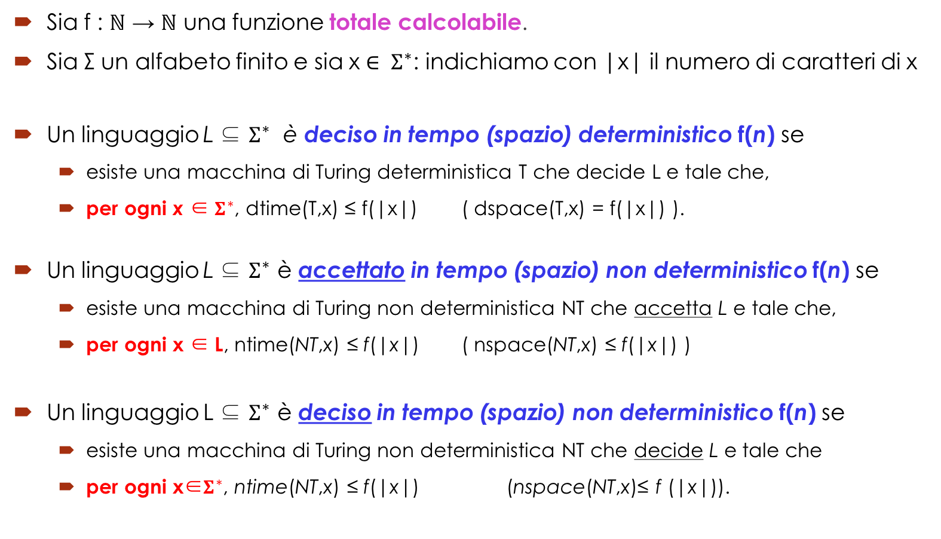
Verso le classi di complessità
Sia f : $ℕ$ → $ℕ$ una funzione totale calcolabile.
Sia Σ un alfabeto finito e sia x $∈ Σ^{∗}$: indichiamo con |x| il numero di caratteri di x
Un linguaggio L ⊆ $Σ^{∗}$ è deciso in tempo (spazio) deterministico f(n) se
esiste una macchina di Turing deterministica T che decide L e tale che,
per ogni x ∈ $Σ^{∗}$, dtime(T,x) ≤ f(|x|) ( dspace(T,x) = f(|x|) ).
Un linguaggio L ⊆ $Σ^{∗}$ è accettato in tempo (spazio) non deterministico f(n) se
esiste una macchina di Turing non deterministica NT che accetta L e tale che,
per ogni x ∈ L, ntime(NT,x) ≤ f(|x|) ( nspace(NT,x) ≤ f(|x|) )
Un linguaggio L ⊆ $Σ^{∗}$ è deciso in tempo (spazio) non deterministico f(n) se
esiste una macchina di Turing non deterministica NT che decide L e tale che
per ogni x∈$Σ^{∗}$, ntime(NT,x) ≤ f(|x|) (nspace(NT,x)≤ f (|x|)).

Slide 14
Dall’accettazione alla decisione
Osservate che
nel caso deterministico definiamo soltanto i linguaggi decisi in un certo tempo o spazio
nel caso non deterministico distinguiamo in linguaggi accettati in un certo tempo o spazio da quelli decisi nello stesso tempo o spazio
Ma perché?
Si potrebbe pensare che esistono linguaggi che sono accettabili in un certo tempo o spazio, ma che non sono decidibili – ossia, il loro complemento non è accettabile
ma, allora, verrebbe da chiedersi, perché questa cosa esce fuori solamente quando si utilizza una macchina non deterministica?!
In effetti, non è così: il prossimo teorema mostra che, ogni qualvolta una funzione totale e calcolabile limita la quantità di risorse disponibili al fine di accettare le parole di un linguaggio, i concetti di accettabilità e di decidibilità coincidono.

Slide 15
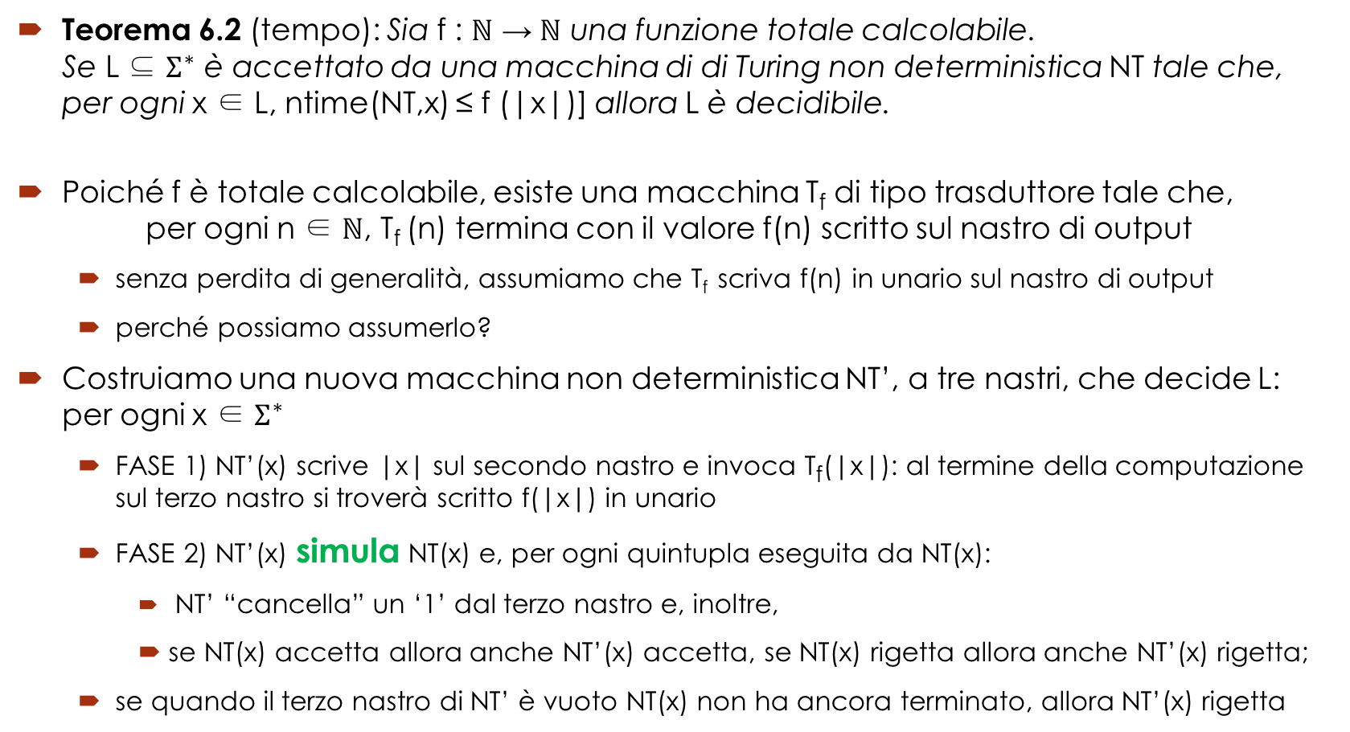
Dall’accettazione alla decisione
Teorema 6.2 (tempo): Sia f : $ℕ$ → $ℕ$ una funzione totale calcolabile. Se L ⊆ $Σ^{∗}$ è accettato da una macchina di di Turing non deterministica NT tale che, per ogni x ∈ L, ntime(NT,x) ≤ f (|x|)] allora L è decidibile.
Poiché f è totale calcolabile, esiste una macchina T_{f} di tipo trasduttore tale che, per ogni n ∈ $ℕ$, T_{f} (n) termina con il valore f(n) scritto sul nastro di output
senza perdita di generalità, assumiamo che T_{f} scriva f(n) in unario sul nastro di output
perché possiamo assumerlo?
Costruiamo una nuova macchina non deterministica NT’, a tre nastri, che decide L: per ogni x ∈ $Σ^{∗}$
FASE 1) NT’(x) scrive |x| sul secondo nastro e invoca T_{f}(|x|): al termine della computazione sul terzo nastro si troverà scritto f(|x|) in unario
FASE 2) NT’(x) simula NT(x) e, per ogni quintupla eseguita da NT(x):
NT’ “cancella” un ‘1’ dal terzo nastro e, inoltre,
se NT(x) accetta allora anche NT’(x) accetta, se NT(x) rigetta allora anche NT’(x) rigetta;
se quando il terzo nastro di NT’ è vuoto NT(x) non ha ancora terminato, allora NT’(x) rigetta

Slide 16
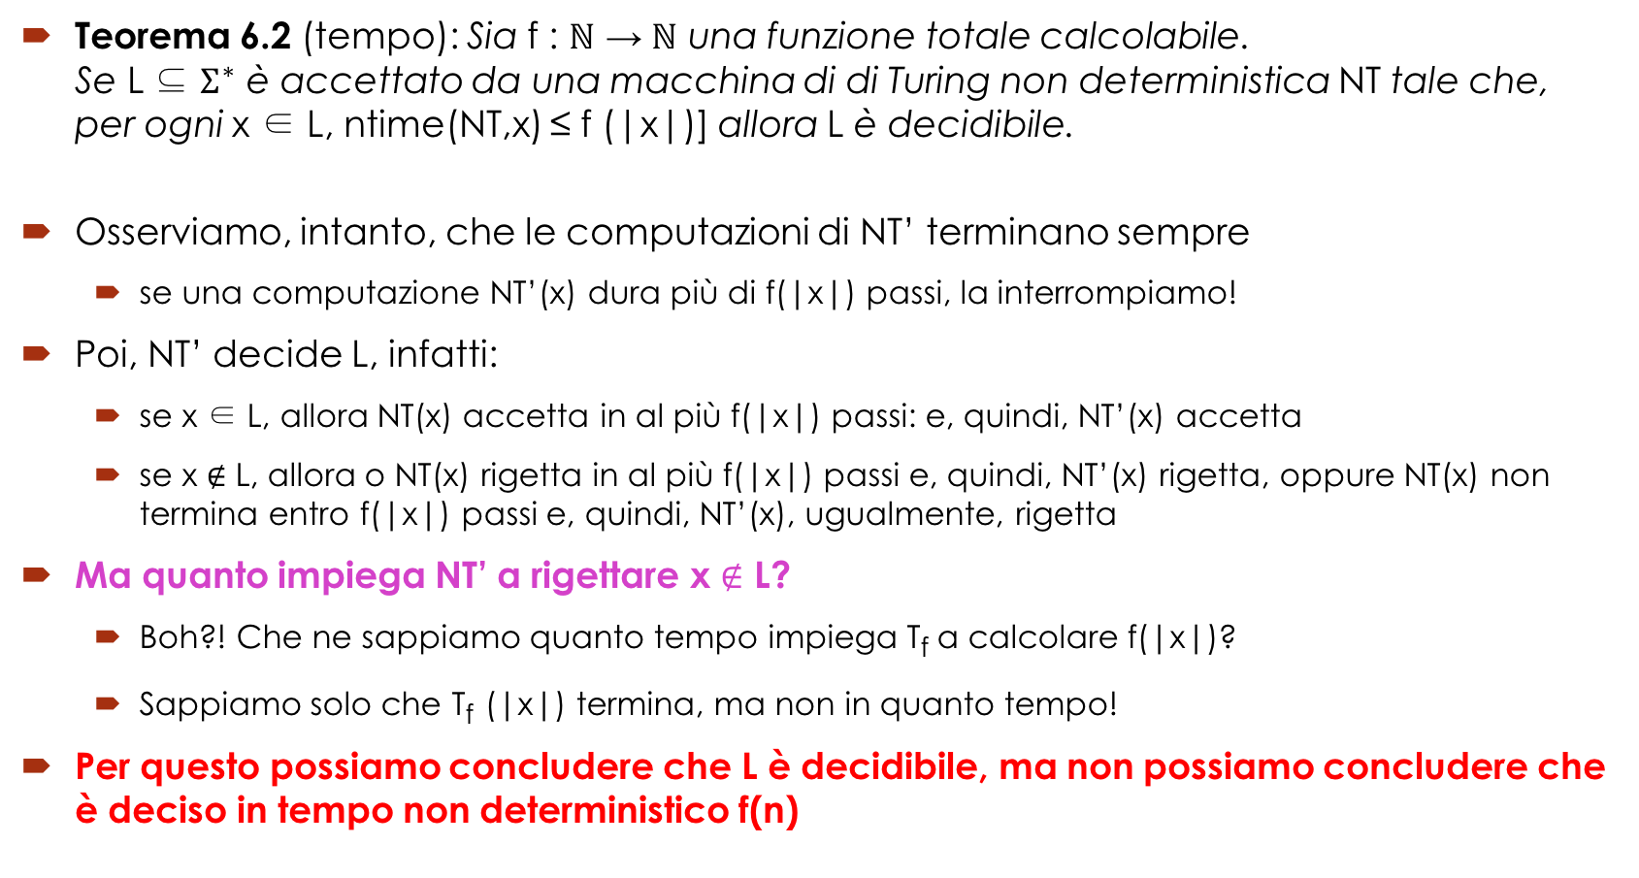
Dall’accettazione alla decisione
Teorema 6.2 (tempo): Sia f : $ℕ$ → $ℕ$ una funzione totale calcolabile. Se L ⊆ $Σ^{∗}$ è accettato da una macchina di di Turing non deterministica NT tale che, per ogni x ∈ L, ntime(NT,x) ≤ f (|x|)] allora L è decidibile.
Osserviamo, intanto, che le computazioni di NT’ terminano sempre
se una computazione NT’(x) dura più di f(|x|) passi, la interrompiamo!
Poi, NT’ decide L, infatti:
se x ∈ L, allora NT(x) accetta in al più f(|x|) passi: e, quindi, NT’(x) accetta
se x $∉$ L, allora o NT(x) rigetta in al più f(|x|) passi e, quindi, NT’(x) rigetta, oppure NT(x) non termina entro f(|x|) passi e, quindi, NT’(x), ugualmente, rigetta
Ma quanto impiega NT’ a rigettare x $∉$ L?
Boh?! Che ne sappiamo quanto tempo impiega T_{f} a calcolare f(|x|)?
Sappiamo solo che T_{f} (|x|) termina, ma non in quanto tempo!
Per questo possiamo concludere che L è decidibile, ma non possiamo concludere che è deciso in tempo non deterministico f(n)

Slide 17
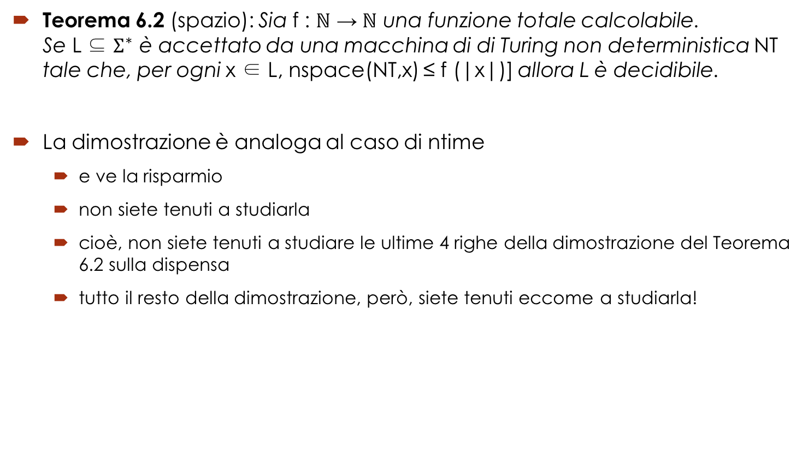
Dall’accettazione alla decisione
Teorema 6.2 (spazio): Sia f : $ℕ$ → $ℕ$ una funzione totale calcolabile. Se L ⊆ $Σ^{∗}$ è accettato da una macchina di di Turing non deterministica NT tale che, per ogni x ∈ L, nspace(NT,x) ≤ f (|x|)] allora L è decidibile.
La dimostrazione è analoga al caso di ntime
e ve la risparmio
non siete tenuti a studiarla
cioè, non siete tenuti a studiare le ultime 4 righe della dimostrazione del Teorema 6.2 sulla dispensa
tutto il resto della dimostrazione, però, siete tenuti eccome a studiarla!

Slide 18
Complessità e modelli di calcolo
Siamo al paragrafo 6.2 della dispensa 6
Qui si dimostra che che tutti i modelli di calcolo deterministici sono fra loro polinomialmente correlati
Macchine di Turing ad un nastro
Macchine di Turing a quanti nastri ci pare
Macchine di Turing su alfabeto binario
Macchine di Turing su alfabeti grandi quanto ci pare
Ma che vuol dire che questi modelli sono fra loro polinomialmente correlati?
che per ogni macchina di Turing T di uno di questi tipi esistono una macchina di Turing T’ di uno qualunque degli altri tipi ed un polinomio p tali che T’ risolve lo stesso problema risolto da T e, per ogni x, dtime(T’,x) ≤ p( dtime(T,x) ) e dspace(T’,x) ≤ p( dspace(T,x) )
E anche che il modello Macchina di Turing è polinomialmente correlato con il PascalMinimo

Slide 19
Complessità e modelli di calcolo
Siamo al paragrafo 6.2 della dispensa 6
Qui si dimostra che che tutti i modelli di calcolo deterministici sono fra loro polinomialmente correlati
Ok, bello, ma che ce ne importa? cosa significa tutto ciò?
Che possiamo risolvere un problema utilizzando il modello che più ci aggrada
ad esempio, per risolvere un certo problema possiamo scrivere un algoritmo A in PascalMinimo (invece che stare lì a progettare quintuple di una macchina di Turing)
e se A trova la soluzione di una istanza x del problema eseguendo f(|x|) istruzioni
allora esiste una macchina di Turing T ad un nastro che risolve lo stesso problema, ed esiste un polinomio p tale che dtime(T,x) ≤ p( f(|x|)
Chiara l’idea?
anche se ve l’ho raccontata come “risolvere problemi” invece che “decidere linguaggi”
e non vi ho detto cosa indica |x| al di fuori del mondo delle macchine di Turing
ma voi lo intuite, vero?

Slide 20
Complessità e modelli di calcolo
Siamo al paragrafo 6.2 della dispensa 6
Qui si dimostra che che tutti i modelli di calcolo deterministici sono fra loro polinomialmente correlati
Ok, bello, ma perché è così importante sapere che sono polinomialmente correlati?
Beh, perché se abbiamo un algoritmo in PascalMinimo che impiega un numero di istruzioni polinomiale nella lunghezza dell’input per risolvere il problema
sappiamo anche che esiste una macchina di Turing che risolve lo stesso problema eseguendo, anch’essa, un numero di istruzioni polinomiale nella lunghezza dell’input
E (ve lo ricordate) un problema è trattabile se il tempo necessario a risolverlo è polinomiale (nella dimensione dell’input)
perciò, se un problema è trattabile rispetto ad un modello, è trattabile anche rispetto a tutti gli altri!
Ma di questo parleremo a lungo, fra un po’ di tempo

Slide 21
Complessità e modelli di calcolo
Siamo al paragrafo 6.2 della dispensa 6
Per il momento, vi basti sapere della correlazione polinomiale
e accontentatevi dell’idea (informale) di motivazione dell’importanza di questa correlazione che vi ho proposto
Solo una questioncina merita di essere specificata: |x| lo leggiamo come lunghezza di x
qualunque sia il modello di calcolo che utilizzate, |x| rappresenta la quantità di memoria che occorre a rappresentare x in quel modello
Cioè? Il numero di celle di nastro di una macchina di Turing, il numero di bit di una RAM, ecc. ecc. ecc.
Un’ultima cosa: i teoremi del paragrafo 6.2 non li dovete studiare
ma se avete voglia di guardarli, stanno là (e io sto qua per discuterne)

